Slide 1
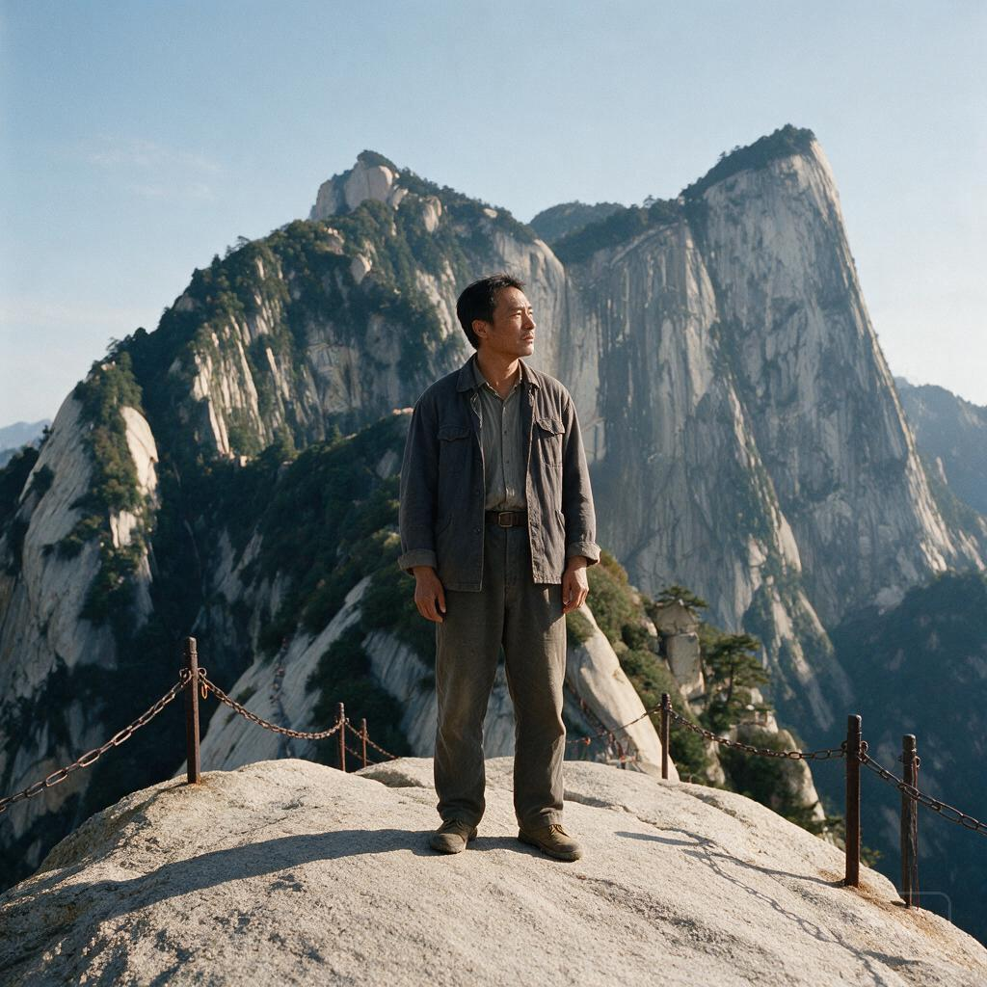
可视化 AI 导演台
让角色先演一遍，你来定稿
A Visual Director's Desk for Short Drama
Let the cast play the scene out — you decide.
多个角色在同一沙盘里行动、交流、互相影响；
你观察、干预、确认，再整理成剧本与分镜草稿。
BAYTECH 2026 ｜ AI 应用与工程赛道 ｜ 深圳河套科创中心
封面图由本工具现场文生图产出

Slide 2
01 问题与场景价值
The problem, and why it matters
现有 AI 剧本工具给你一段文字，
但你看不见角色为什么这么说 —— 过程是黑盒。
• 连续性最贵：谁知道什么、道具从哪来、第几集改了什么
• 试戏成本高：只想试一小段，却要重跑整段
• 改好的台词，下次生成就被覆盖
目标用户：短剧编剧、导演/制片、剧情号创作者、小型编剧工作室
AI hands you a scene, but not why.
The process is a black box.
• Continuity is the expensive part: who knows what, and when
• Rehearsing costs a full rerun, not a single line
• Your edits get overwritten on the next generation
Users: short-drama writers, directors/producers, scripted short-video creators

Slide 3
02 24 小时增量：我们做了什么
What we built in 24 hours
1 看得见 Agent 怎么演
2.5D 状态地图 + three.js 舞台；点事件看
提议 → 检查 → 最终动作 → 状态变化
2 剧情事实透镜
谁持有、谁已知、依据是什么；非法动作
可见降级并记录原因，不静默改写、不毁整轮
3 作者掌控
候选→预览→提交（幂等+版本校验）；字段锁定、
导演指令、分支试演；没有自动提交路径
4 真模型 + 真素材
角色候选由真模型生成（source=llm）；背板与
立绘由文生图产出，带提示词/模型/时间戳
5 一句话生成完整开场
模型产出剧名/区域/角色/道具/事实 + 舞台布局；
华山→室外山景，游轮→驾驶舱，来源如实标注
1 See how agents act
2.5D map + three.js stage; click to see
proposal → fact check → final action
2 Fact lens
who holds / who knows / on what evidence;
invalid moves degrade visibly, never silently
3 Author stays in control
draft → preview → commit (idempotent,
revision-checked); locks, directives, branches
4 Real model, real assets
live LLM candidates (source=llm); text-to-image
backdrops and portraits with provenance
5 One line to a full opening
title, areas, cast, props, facts + stage layout;
mountain vs ship bridge, source labelled

Slide 4
03 技术与边界（诚实版）
Stack and honest boundaries
架构
React + three.js 导演台 ｜ FastAPI 剧情内核（SQLite 版本化）
｜ 真实模型（OpenAI 兼容）+ 文生图（Seedream）
可切换运行模式
live（真模型）/ offline（本地确定性规则）；模式徽标常驻；
显式 live 缺密钥会拒绝启动，绝不静默降级
复用边界
叙事内核迁移自用户自己的旧工作区，记录源文件 sha256 与改写范围；
3D 布局参考 FeiControl（MIT），未复制其代码与资产
不承诺
不是一键生成整部作品；3D 未达电影级；事实判定可能漏判误判
Stack
React + three.js console; FastAPI narrative core with
versioned SQLite; live LLM (OpenAI-compatible) + text-to-image
Switchable runtime
live vs offline, with a persistent badge; explicit live
without a key refuses to start — never a silent downgrade
Reuse boundary
core ported from the user's own earlier workspace (sha256 recorded);
3D layout references FeiControl (MIT) without copying code/assets
Not claimed
not one-click full-length generation; not cinematic 3D;
fact checking is a graded advisory, not infallible

Slide 5
04 现场演示与下一步
Live demo, and what's next
现场真跑
输一句想法 → 模型生成完整开场 → 确认建场景
推进一步 → 点事件看「提议→检查→结果」
→ 点道具看事实 → 改一句台词并锁定 → 加导演指令
→ 预览（正式状态不变）→ 提交 → 生成美术素材
→ 导出场次卡 / 剧本 / 分镜草稿
下一步
真模型长时稳定性与费用评估；image→3D 资产；
更多场景模板与多人协作
一句话：把最难观察和修改的角色互动，
变成看得见、能干预、可追溯的工作台。
Live demo
create scene → step → inspect an event (proposal → check → result)
→ inspect a prop's facts → edit and lock a line → add a directive
→ preview (no state change) → commit → generate art assets
→ export scene card / script / storyboard
Next
long-run stability and cost of live mode; image-to-3D assets;
more scene templates and collaboration
Make the hardest part of drama — how characters react to
each other — visible, steerable and traceable.

